Slide 1
第三章 栈和队列

Slide 2

引言
括号匹配问题
【问题】 判断给定表达式中所含括号是否正确配对。
【想法】 配对原则：右括号与其前面最近的尚未配对的左括号相配对。
顺序扫描表达式，将右括号与已经扫描过的最后一个尚未配对的左括号进行配对。
5 + ( (3 + 2) ×8 – 7) ÷ 35 + ( (3 + 2) ×8 – 7) ) ÷ 3
如何保存已经扫描过的尚未配对的左括号，并对其实施配对操作？
用栈保存，扫描到左括号进栈，扫描到右括号出 栈
在实际问题的处理过程中，有些数据具有后到先处理的特点

Slide 3

引言
函数嵌套调用
【问题】嵌套调用：在函数的执行过程中调用其他函数，返回到哪里？
【想法】为保证函数嵌套调用的正确执行，返回到调用位置。
A
主 函 数 main
D
B
E
如何保存调用位置？
C
用栈保存，返回最后进栈的位置
在实际问题的处理过程中，有些数据具有后到先处理的特点

Slide 4
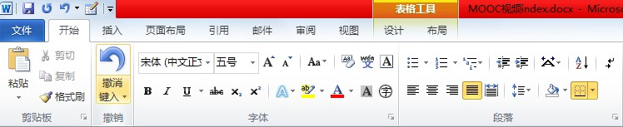
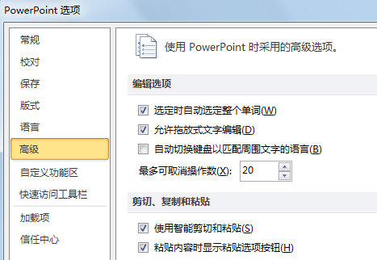
引言
Office的撤销机制
人生无法后悔，所以且行且珍惜！
计算机后悔很容易，所以大胆往前走！

Slide 5

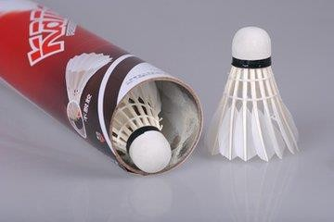
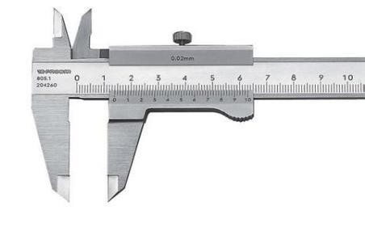
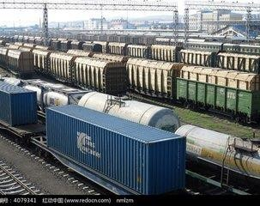
引言
随处可见的栈结构
Page 5

Slide 6
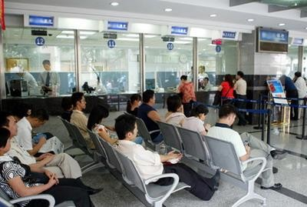
引言
银行排队问题
【问题】 银行个人储户的储蓄业务。
【想法】 先来先服务原则，模拟排队，储户叫号后排在队尾，窗口顺次叫号。
如何保存正在等待的储户顺序？
用队列保存
在实际问题的处理过程中，有些数据具有先到先处理的特点

Slide 7
引言
银行排队问题
【问题】 银行个人储户的储蓄业务。
【想法】 先来先服务原则，模拟排队，储户叫号后排在队尾，窗口顺次叫号。
如何保存正在等待的储户顺序？
用队列保存
在实际问题的处理过程中，有些数据具有先到先处理的特点

Slide 8

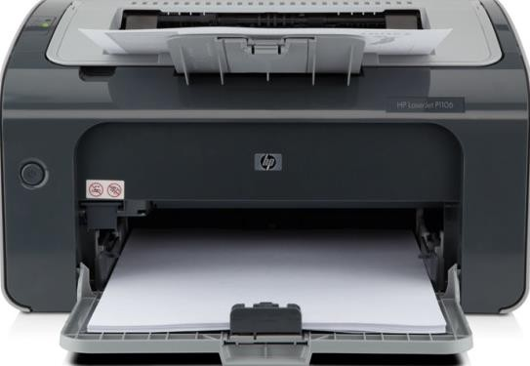

引 言
打印缓冲区
【问题】 多个用户共享打印机，保证打印功能。
【想法】 先来先服务原则，设置打印缓冲区，先送到缓冲区的先打印。
如何保存等待打印的文件？
用队列保存
在实际问题的处理过程中，有些数据具有先到先处理的特点

Slide 9
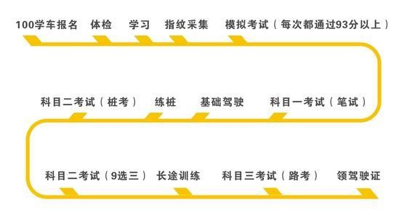
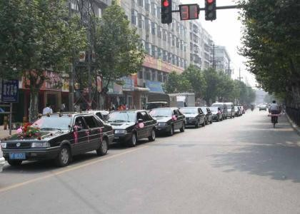


引 言
随处可见的队列

Slide 10
第 3 章 栈和队列
本章的基本内容是：
两种特殊的线性表——栈和队列
从数据结构角度看，栈和队列是操作受限的线性表，他们的逻辑结构相同。
从抽象数据类型角度看，栈和队列是两种重要的抽象数据类型。

Slide 11
3.1 栈
栈的逻辑结构
栈：限定仅在表的一端进行插入和删除操作的线性表。
允许插入和删除的一端称为栈顶，另一端称为栈底。
空栈：不含任何数据元素的栈。
插入位置：1 ~ n+1
删除位置：1 ~ n
插入位置：n+1
删除位置：n
线性表
（a₁, a₂, ……, a_{n}）
栈底
栈顶
栈

Slide 12
3.1 栈
栈的逻辑结构
入栈
出栈
栈顶
a₃
插入：入栈、进栈、压栈
删除：出栈、弹栈
栈顶
a₂
栈顶
a₁
栈底

Slide 13
3.1 栈
栈的逻辑结构
入栈
出栈
栈顶
a₃
插入：入栈、进栈、压栈
删除：出栈、弹栈
栈顶
a₂
a₁
栈底
栈的操作特性：后进先出

Slide 14
3.1 栈
栈的逻辑结构
例：有三个元素按a、b、c的次序依次进栈，且每个元素只允许进一次栈，则可能的出栈序列有多少种？
情况1：
栈顶
c
栈顶
b
栈顶
栈底
a

Slide 15
3.1 栈
栈的逻辑结构
例：有三个元素按a、b、c的次序依次进栈，且每个元素只允许进一次栈，则可能的出栈序列有多少种？
情况1：
出栈序列：c
栈顶
c
出栈序列：c、b
栈顶
b
栈顶
出栈序列：c、b、a
栈底
a

Slide 16
3.1 栈
栈的逻辑结构
例：有三个元素按a、b、c的次序依次进栈，且每个元素只允许进一次栈，则可能的出栈序列有多少种？
情况2：
出栈序列：b
栈顶
b
栈顶
栈底
a

Slide 17
3.1 栈
栈的逻辑结构
例：有三个元素按a、b、c的次序依次进栈，且每个元素只允许进一次栈，则可能的出栈序列有多少种？
情况2：
出栈序列：b
栈顶
出栈序列：b、c
c
栈顶
a
出栈序列： b、 c、a
栈底
注意：栈只是对表插入和删除操作的位置进行了限制，并没有限定插入和删除操作进行的时间。

Slide 18
3.1 栈
栈的抽象数据类型定义
ADT Stack
Data
栈中元素具有相同类型及后进先出特性，
相邻元素具有前驱和后继关系
Operation
InitStack：栈的初始化
DestroyStack ：栈的销毁
Push：入栈 Pop：出栈
GetTop：取栈顶元素
Empty：判空
endADT

Slide 19
3.1 栈
栈的抽象数据类型定义
ADT Stack
Data
栈中元素具有相同类型及后进先出特性，
相邻元素具有前驱和后继关系
Operation
InitStack
输入：无
功能：栈的初始化
输出：无

Slide 20
3.1 栈
栈的抽象数据类型定义
DestroyStack
输入：无
功能：销毁栈，释放栈所占用的存储空间
输出：无
Push
输入：元素值x
功能：在栈顶插入一个元素x
输出：如果插入不成功，抛出异常，如果插入成功，栈顶增加了一个元素

Slide 21
3.1 栈
栈的抽象数据类型定义
Pop
输入：无
功能：删除栈顶元素
输出：如果删除成功，返回被删元素值，否则，抛出异常如果删除成功，栈减少了一个元素。
GetTop
输入：无
功能：读取当前的栈顶元素
输出：若栈不空，返回当前的栈顶元素值，栈不变。

Slide 22
3.1 栈
栈的抽象数据类型定义
Empty
输入：无
功能：判断栈是否为空
输出：如果栈为空，返回1，否则，返回0，栈不变
endADT

Slide 23

3.1 栈
栈的顺序存储结构及实现
顺序栈——栈的顺序存储结构
如何改造数组实现栈的顺序存储？
0 1 2 3 4 5 6 7 8
a₁
top
确定用数组的哪一端表示栈底。
附设指针top指示栈顶元素在数组中的位置。

Slide 24
3.1 栈
#define | StackSize 100 | /*假定栈元素最多100个*/
typedef typedef | int DataType; struct | /*定义栈元素的数据类型， 假设为int型*/
{
DataType data[ StackSize]; int top;
} SeqStack;
/*存放栈元素的数组*/
/*栈顶位置，栈顶元素在数组中的下标*/

Slide 25
3.1 栈
栈的顺序存储结构及实现
0 1 2 3 4 5 6 7 8
a₁
a₂
a₃
top
top
top
进栈：top加1
栈空：top= -1
出栈：top减1
栈满：top= StackSize-1

Slide 26
3.1 栈
顺序栈的实现——入栈
操作接口： int Push(SeqStack *S, DataType x)
int Push(SeqStack *S, DataType x)
{
if (S->top == StackSize - 1) {
printf("上溢错误，插入失败\n"); return 0;
}
++S->top;
S->data[S->top] = x;
return 1;
}
S->data[++S->top] = x;
时间复杂度？

Slide 27
3.1 栈
顺序栈的实现——出栈
操作接口： int Pop(SeqStack *S, DataType *ptr)
int Pop(SeqStack *S, DataType *ptr)
{
if (S->top == -1) {
printf("下溢错误，删除失败\n"); return 0;
}
*ptr = S->data[S->top--];
return 1;
}
时间复杂度？

Slide 28
3.1 栈
栈的链接存储结构及实现
链栈：栈的链接存储结构
如何改造链表实现栈的链接存储？
first
a₁
a₂
a_{i}
a_{n}
∧
将哪一端作为栈顶？
将链头作为栈顶，方便操作。
链栈需要加头结点吗？
链栈不需要附设头结点。

Slide 29
3.1 栈
栈的链接存储结构及实现
链栈：栈的链接存储结构
first
a₁
a₂
a_{i}
a_{n}
∧
top
top
a_{n}
a_{n-1}
a₁
∧
a_{n}
栈顶
栈顶
栈底
a_{n-1}
两种示意图在内存中对应同一种状态，启示？
a₁
∧
栈底

Slide 30
3.1 栈
typedef int DataType; struct Node
{
DataType data; struct Node *next;
} *top;
/*栈元素的数据类型，假设为int型*/
/*存放栈元素的数据域*/
/*存放下一个结点的地址*/

Slide 31
3.2 队列
队列的逻辑结构
队列：只允许在一端进行插入操作，而另一端进行删除操作的线性表。
允许插入（也称入队、进队）的一端称为队尾，允许删除（也称出队）的一端称为队头。
空队列：不含任何数据元素的队列。
（a₁, a₂, ……, a_{n}）
队头
队尾

Slide 32
3.2 队列
队列的逻辑结构
出队
入队
a₁
a₂
a₃
队头
队头
队尾
队列的操作特性：先进先出

Slide 33
3.2 队列
队列的抽象数据类型定义
ADT Queue
Data
队列中元素具有相同类型及先进先出特性，
相邻元素具有前驱和后继关系
Operation
InitQueue：队列的初始化
DestroyQueue：队列的销毁
EnQueue：入队
DeQueue：出队
GetQueue：取队头元素
Empty：判空
endADT

Slide 34
3.2 队列
队列的抽象数据类型定义
ADT Queue
Data
队列中元素具有相同类型及先进先出特性，
相邻元素具有前驱和后继关系
Operation
InitQueue
输入：无
功能：初始化队列，创建一个空队列。
输出：无

Slide 35
3.2 队列
队列的抽象数据类型定义
DestroyQueue
输入：无
功能：销毁队列，释放队列所占用的存储空间。
输出：无
EnQueue
输入：元素值x
功能：在队尾插入一个元素，如果插入成功，队尾增加了一个元素。
输出：如果插入不成功，抛出异常

Slide 36
3.2 队列
队列的抽象数据类型定义
DeQueue
输入：无
功能：删除队头元素
输出：如果删除成功，返回被删元素值，如果删除成功，队头减少了一个元素。
GetQueue
输入：无
功能：读取队头元素
输出：若队列不空，返回队头元素，队列不变。

Slide 37
3.2 队列
队列的抽象数据类型定义
Empty
输入：无
功能：判断队列是否为空
输出：如果队列为空，返回1，否则，返回0，队列不变
endADT

Slide 38
3.2 队列
队列的顺序存储结构及实现
顺序队列——队列的顺序存储结构
如何改造数组实现队列的顺序存储？
例：a₁a₂a₃a₄依次入队
0 1 2 3 4
出队
入队
a₁
a₂
a₃
a₄
rear
rear
rear
rear
入队操作时间性能为O(1)

Slide 39
3.2 队列
队列的顺序存储结构及实现
如何改造数组实现队列的顺序存储？
例：a₁a₂依次出队
0 1 2 3 4
出队
入队
a₁
a₂
a₃
a₄
rear

Slide 40
3.2 队列
队列的顺序存储结构及实现
如何改造数组实现队列的顺序存储？
例：a₁a₂依次出队
0 1 2 3 4
出队
入队
a₂
a₃
a₄
rear

Slide 41
3.2 队列
队列的顺序存储结构及实现
如何改造数组实现队列的顺序存储？
例：a₁a₂依次出队
0 1 2 3 4
出队
入队
a₃
a₄
rear
出队操作时间性能为O(n)

Slide 42
3.2 队列
队列的顺序存储结构及实现
如何改进出队的时间性能？
放宽队列的所有元素必须存储在数组的前n个单元这一条件 ，只要求队列的元素存储在数组中连续的位置。
设置队头、队尾两个指针

Slide 43
3.2 队列
队列的顺序存储结构及实现
例：a₁a₂a₃a₄依次入队
0 1 2 3 4
出队
入队
a₁
a₂
a₃
a₄
front rear
rear
rear
rear
rear
约定：队头指针front指向队头元素的前一个位置，
队尾指针rear指向队尾元素。
入队操作时间性能仍为O(1)

Slide 44
3.2 队列
队列的顺序存储结构及实现
例：a₁a₂依次出队
0 1 2 3 4
出队
入队
a₁
a₂
a₃
a₄
front
front
front
rear
出队操作时间性能提高为O(1)

Slide 45
3.2 队列
队列的顺序存储结构及实现
例：a₁a₂依次出队
0 1 2 3 4
出队
入队
a₃
a₄
front
rear
队列的移动有什么特点？

Slide 46
3.2 队列
队列的顺序存储结构及实现
例：a₁a₂依次出队
0 1 2 3 4
出队
入队
a₃
a₄
front
rear
整个队列向数组下标较大方向移动
单向移动性

Slide 47
3.2 队列
队列的顺序存储结构及实现
继续入队会出现什么情况？
0 1 2 3 4
出队
入队
a₃
a₄
a₅
front
rear
rear
假溢出：当元素被插入到数组中下标最大的位置上之后，队列的空间就用尽了，尽管此时数组的低端还有空闲空间，这种现象叫做假溢出。

Slide 48
3.2 队列
队列的顺序存储结构及实现
如何解决假溢出？
0 1 2 3 4
出队
入队
a₆
a₃
a₄
a₅
rear
front
rear
循环队列：将存储队列的数组头尾相接。

Slide 49
3.2 队列
队列的顺序存储结构及实现
如何实现循环队列？
0 1 2 3 4
出队
入队
a₆
a₃
a₄
rear
front
不存在物理的循环结构，用软件方法实现。
求模：（4＋1）mod 5＝0

Slide 50
3.2 队列
队列的顺序存储结构及实现
如何判断循环队列队空？
队空的临界状态
0 1 2 3 4
出队
入队
a₃
front
rear

Slide 51
3.2 队列
队列的顺序存储结构及实现
如何判断循环队列队空？
执行出队操作
0 1 2 3 4
出队
入队
a₃
front
front
rear
队空：front=rear

Slide 52
3.2 队列
队列的顺序存储结构及实现
如何判断循环队列队满？
队满的临界状态
0 1 2 3 4
出队
入队
a₆
a₃
a₄
a₅
rear
front

Slide 53
3.2 队列
队列的顺序存储结构及实现
如何判断循环队列队满？
执行入队操作
0 1 2 3 4
出队
入队
a₆
a₇
a₃
a₄
a₅
rear
rear
front
队满：front=rear

Slide 54
3.2 队列
队列的顺序存储结构及实现
如何确定不同的队空、队满的判定条件？
为什么要将队空和队满的判定条件分开？
方法一：附设一个存储队列中元素个数的变量num，当num=0时队空，当num=QueueSize时为队满；
方法二：修改队满条件，浪费一个元素空间，队满时数组中只有一个空闲单元；
方法三：设置标志flag，当front=rear且flag=0时为队空，当front=rear且flag=1时为队满。

Slide 55
3.2 队列
队列的顺序存储结构及实现
0 1 2 3 4
出队
入队
a₆
a₃
a₄
a₅
rear<front
rear
front
0 1 2 3 4
出队
入队
a₃
a₄
a₅
a₆
rear>front
front
rear
队满的条件：(rear+1) mod QueueSize=front

Slide 56
3.2 队列
#define QueueSize 100 typedef int DataType; typedef struct
{
DataTypedata[QueueSize ];
int front, rear;
} CirQueue;
/*存放队列元素的数组*/
/*下标，队头元素和队尾元素的位置*/

Slide 57
3.2 队列
循环队列的实现——入队
int EnQueue(CirQueue *Q, DataType x)
{
if ((Q->rear + 1) % QueueSize == Q->front) {
printf("上溢错误，插入失败\n"); return 0;
}
Q->rear = (Q->rear + 1) % QueueSize; Q->data[Q->rear] = x;
return 1;
时间复杂度是多少？
}
0 1 2 3 4
出队
入队
a₃
a₄
a₅
front
rear
rear

Slide 58
3.2 队列
循环队列的实现——出队
int DeQueue(CirQueue *Q, DataType *ptr)
{
if (Q->rear == Q->front) {
printf(“下溢错误，删除失败\n"); return 0;
}
Q->front = (Q->front + 1) % QueueSize;
*ptr = Q->data[ | Q->front | ];
取队头元素的实现？
return 1;
}
0 1 2 3 4
出队
入队
a₃
a₄
a₅
a₆
front
front
rear

Slide 59
3.2 队列
队列的链接存储结构及实现
链队列：队列的链接存储结构
如何改造单链表实现队列的链接存储？
first
a₁
a₂
∧
a_{n}
front
rear
队头指针即为链表的头指针

Slide 60
3.2 队列
队列的链接存储结构及实现
非空链队列
front
a₁
a₂
∧
a_{n}
rear
空链队列
front
∧
rear

Slide 61
3.2 队列
typedef int DataType; typedef struct Node
{
DataType data;
struct Node *next;
} Node;
typedef struct
{
Node *front, *rear;
/*定义队列元素的数据类型，假设为int型*/
/*定义链队列的结点结构*/
/*定义链队列*/
} LinkQueue;

Slide 62
3.2 队列
链队列的实现——入队
操作接口： int EnQueue(LinkQueue *Q, DataType x)
front
a₁
∧
∧
a_{n}
x
如何没有头结点会怎样？
rear
rear
s
算法描述：
s->next=NULL;
rear->next=s;
rear=s;
front
∧
∧
x
rear
rear
s

Slide 63
3.2 队列
链队列的实现——入队
操作接口： int EnQueue(LinkQueue *Q, DataType x)
front
a₁
a₂
∧
∧
a_{n}
x
如何没有头结点会怎样？
rear
rear
s
算法描述：
s->next=NULL;
Q->rear->next=s;
Q->rear=s;

Slide 64
3.2 队列
链队列的实现——入队
操作接口： int EnQueue(LinkQueue *Q, DataType x)
front
∧
Q->front=Q->rear=NULL
x
rear
s
如何没有头结点会怎样？
算法描述：
s->next=NULL;
Q->rear->next=s;
Q->rear=s;
算法描述：
s->next=NULL;
Q->rear=s;
Q->front=s;

Slide 65
3.2 队列
链队列的实现——入队
时间复杂度是多少？
void EnQueue(LinkQueue *Q, DataType x)
{
Node *s = (Node *)malloc(sizeof(Node)); s->data = x; s->next = NULL;
Q->rear->next = s; Q->rear = s;
Q->rear = s; Q->front = s;
}

Slide 66
3.2 队列
链队列的实现——出队
p
front
a₁
a₂
∧
a_{n}
rear
算法描述：
p=Q->front->next;
Q->front->next=p->next;

Slide 67
3.2 队列
链队列的实现——出队
p
front
a₁
a₂
∧
a_{n}
考虑边界情况：队列中只有一个元素？
rear
如何判断边界情况？
p
front
算法描述：
if (p->next == NULL)
Q->rear = Q->front;
∧
a₁
∧
rear
rear

Slide 68
3.2 队列
链队列的实现——出队
int DeQueue(LinkQueue *Q, DataType *ptr)
{
Node *p;
if (Q->rear == Q->front) {
printf("下溢错误，删除失败\n"); return 0;
}
p = Q->front->next; *ptr = p->data;
Q->front->next = p->next;
if (p->next == NULL) Q->rear = Q->front;
free(p); return 1;
}

Slide 69
3.2 队列
循环队列和链队列的比较
时间性能:
循环队列和链队列的基本操作都需要常数时间O (1)。
空间性能:
循环队列：必须预先确定一个固定的长度，所以有存储元素个数的限制和空间浪费的问题。
链队列：没有队列满的问题，只有当内存没有可用空间时才会出现队列满，但是每个元素都需要一个指针域，从而产生了结构性开销。

Slide 70
本章总结
特殊线性表
栈
比 较
队 列
逻辑结构
存储结构
逻辑结构
存储结构
⑴栈的定义
⑵操作特性
⑶ADT定义
顺序栈
链
栈
⑴队列定义
⑵操作特性
⑶ADT定义
循环队列
链队列
比较
比较
⑴基本操作的实现
⑵时间性能
⑴基本操作的实现
⑵时间性能

